Slide 1
PROGRAMAÇÃO PARA COMPUTAÇÃO II
TRATAMENTO DE EXCEÇÕES
Programação para Computação II Prof. Rogério Cortina

Slide 2
OBJETIVOS
Aprender a disparar exceções.
Ser capaz de projetar nossas próprias classes de exceção.
Entender a diferença entre exceções verificadas e não-verificadas.
Aprender a capturar exceções.
Saber quando e onde capturar uma exceção.
Programação para Computação II Prof. Rogério Cortina

Slide 3
BIBLIOGRAFIA
HORSTMANN, Cay. Conceitos de Computação com o Essencial de Java. 3ª. Edição. São Paulo: Bookman, 2003.
  Capítulo 14: Tratamento de Exceções
DEITEL, H. M., DEITEL, P.J. Java – Como Programar. 6ª ed. São Paulo: Pearson, 2005.
  Capítulo 13: Tratamento de Exceção
Programação para Computação II Prof. Rogério Cortina

Slide 4
INTRODUÇÃO
Uma exceção é uma indicação de um problema que ocorre durante a execução de um programa.
O tratamento de exceções permite aos programadores criar aplicativos que podem resolver exceções.
O tratamento de exceções permite aos programadores remover da “linha principal’ de execução do programa o código de tratamento de erro, aprimorando a clareza do programa e destacando sua capacidade de modificação.
Programação para Computação II Prof. Rogério Cortina

Slide 5
INTRODUÇÃO
As exceções são lançadas quando um método detecta um problema e é incapaz de tratá-lo.
Com o tratamento de exceções, se o usuário cometer um erro, o programa captura e trata a exceção.
Programação para Computação II Prof. Rogério Cortina

Slide 6
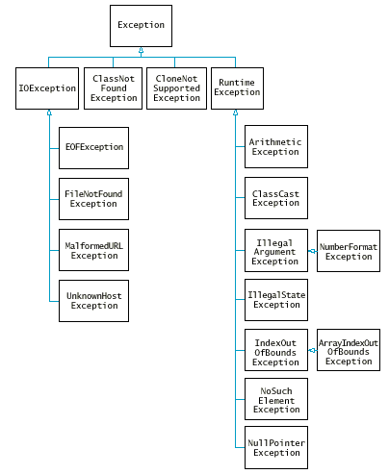
HIERARQUIA DAS CLASSES DE EXCEÇÃO
Programação para Computação II Prof. Rogério Cortina

Slide 7
http://Java.sun.com/api
*JavaDoc
*Especificação completa da Sun a respeito das plataformas suportadas pelo java.
Programação para Computação II Prof. Rogério Cortina

Slide 8
TIPOS DE EXCEÇÕES
As exceções em Java dividem-se em duas categorias:
  Exceções verificadas.(exige verificação)
  Exceções não-verificadas.(não exige)
Há também outra categoria de erros internos que são informados disparando-se objetos do tipo Error.
Programação para Computação II Prof. Rogério Cortina

Slide 9
EXCEÇÕES VERIFICADAS
Temos que dizer ao compilador o que iremos fazer a respeito da exceção;
Herdadas diretamente da classe Exception ou qualquer uma de suas subclasses diretas ou indiretas, exceto RunTimeException.
Se devem a circunstância externas que o programador não consegue prever.
Programação para Computação II Prof. Rogério Cortina

Slide 10
EXEMPLOS: EXCEÇÕES VERIFICADAS
IOException
FileNotFoundException
ClassNotFoundException
Programação para Computação II Prof. Rogério Cortina

Slide 11
EXEMPLO: EXCEÇÃO VERIFICADA
BufferedReader console =
new BufferedReader(
new InputStreamReader(System.in));
String input = console.readLine()
//readLine() throws IOException
String filename = "C:\\fonte\\arquivo.txt";
BufferedReader console =
new BufferedReader(
new FileReader(filename));
//FileReader() throws FileNotFoundException
Programação para Computação II Prof. Rogério Cortina

Slide 12
EXCEÇÕES NÃO VEFICADAS
O compilador não exige que as monitoremos.
Estendem a classe RuntimeException.
Se devem a erros cometidos pelo programador.
O programador deve prever os erros que acontecerão.
Programação para Computação II Prof. Rogério Cortina

Slide 13
EXEMPLOS: EXCEÇÕES NÃO-VERIFICADAS
NumberFormatException
IllegalArgumentException
NullPointerException
Programação para Computação II Prof. Rogério Cortina

Slide 14
EXEMPLO: EXCEÇÃO NÃO-VERIFICADA
int[] intArray = new int[10];
for (int i = 0; i <= 11; i++) {
intArray[i] = i;
}
//ArrayIndexOutOfBoundsException
String nome = new String("Programação para Computação II");
System.out.println(nome.charAt(10));
nome = null;
System.out.println(nome.charAt(10));
//NullPointerException
Programação para Computação II Prof. Rogério Cortina

Slide 15
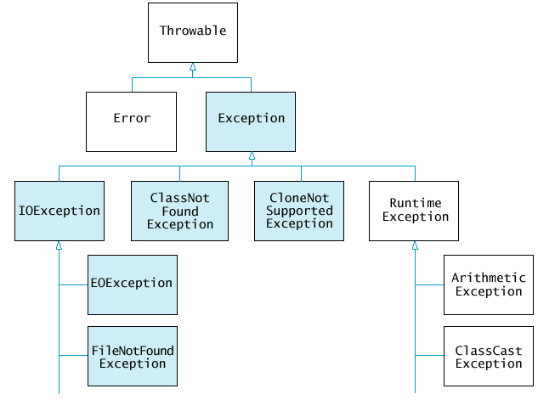
EXCEÇÕES VERIFICADAS vs NÃO-VERIFICADAS
Programação para Computação II Prof. Rogério Cortina

Slide 16
ERROS
Há uma segunda categoria de erros internos que são informados disparando-se objetos do tipo Error.
Esses são erros fatais que raramente acontecem e estão fora do nosso controle.
Eles também são não-verificados.
Programação para Computação II Prof. Rogério Cortina

Slide 17
EXEMPLOS: ERROS
OutOfMemoryError
StackOverflowError
Programação para Computação II Prof. Rogério Cortina

Slide 18
EXEMPLO: OutOfMemoryError
public class Erro1 {
public static void main(String[] args) {
Vector strings = new Vector();
boolean teste = true;
while (teste == true) {
strings.add(new String ("Programação para Computação II"));
}
}
}
Programação para Computação II Prof. Rogério Cortina

Slide 19
EXEMPLO: StackOverflowError
public class Erro2 {
public static void metodo1() {
metodo2();
}
public static void metodo2() {
metodo1();
}
public static void main(String[] args) {
metodo1();
}
}
Programação para Computação II Prof. Rogério Cortina

Slide 20
CAPTURANDO EXCEÇÕES
Toda exceção deve ser tratada em algum lugar em nosso programa.
Se uma exceção não tem tratador, uma mensagem de erro é impressa, e seu programa,abortado.
Programação para Computação II Prof. Rogério Cortina

Slide 21
CAPTURANDO EXCEÇÕES
Instalamos um tratador de exceção com o comando try.
Cada bloco try contém uma ou mais chamadas de métodos que podem causar uma exceção, e cláusulas catch para todos os tipos possívies de exceção que o bloco try pode tratar.
Programação para Computação II Prof. Rogério Cortina

Slide 22
CAPTURANDO EXCEÇÕES
Se qualquer uma das exceções for disparada, então o resto das instruções do bloco try são puladas, e a cláusula catch adequada é executada imediatamente.
Quando o bloco catch é executado, significa que algum método do bloco try falhou com uma exceção, e esse objeto é armazenado na variável.
A cláusula catch pode analisar esse objeto para descobrir mais detalhes sobre a falha.
Programação para Computação II Prof. Rogério Cortina

Slide 23
CAPTURANDO EXCEÇÕES
Devemos colocar cláusulas catch apenas nos métodos em que podemos competentemente tratar.
É melhor declarar que um método dispara uma exceção verificada do que tratar a exceção de maneira pouco precisas.
Programação para Computação II Prof. Rogério Cortina

Slide 24
SINTAXE: BLOCO try
try {
comando
…
} catch (classeDaExceção objetoDaExceção) {
comando
…
} catch (classeDaExceção objetoDaExceção) {
comando
…
} finally {
comando
…
}
Programação para Computação II Prof. Rogério Cortina

Slide 25
EXEMPLO: BLOCO try
try {
System.out.print("Qual a sua idade? ");
idade = Integer.parseInt(reader.readLine());
} catch (NumberFormatException e) {
System.out.println("Erro: Idade deve ser um numero inteiro");
} catch (IOException ex) {
System.out.println("Erro: leitura");
}
Programação para Computação II Prof. Rogério Cortina

Slide 26
OBJETIVO: BLOCO try
Executar uma ou mais instruções que podem gerar exceções.
Se uma exceção de um determinado tipo ocorrer, então paramos de executar essas instruções e vamos para a cláusula catch correspondente.
Se não ocorrer nenhuma exceção, pulamos as cláusulas catch.
Em todos os casos, executamos a cláusula finally se houver alguma presente.
Programação para Computação II Prof. Rogério Cortina

Slide 27
A CLÁUSULA finally
Ocasionalmente, temos de tomar alguma atitude se uma exceção for disparada ou não.
O comando finally é usado para tratar essa situação.
Um vez que o programa entre em um bloco try, os comandos em um cláusula finally garantidamente serão executados, seja disparada uma exceção ou não.
Programação para Computação II Prof. Rogério Cortina

Slide 28
A CLÁUSULA finally
Utilizamos a cláusula finally sempre que precisamos fazer alguma limpeza, tal como fechar um arquivo, para garantir que a limpeza ocorra independente de como o método termine.
Também é possível ter uma cláusula finally após uma ou mais cláusulas catch.
Programação para Computação II Prof. Rogério Cortina

Slide 29
CLÁUSUA finally
O código da cláusula finally é excecutado sempre que o programa sair do bloco try por meio de qualquer uma das três maneiras seguintes:
  Após completar o último comando do bloco try.
  Quando uma exceção foir disparada no bloco try que está sendo passada para o chamador deste método.
  Quando uma exceção foi disparada no bloco try que foi tratado por uma das cláusulas catch.
Programação para Computação II Prof. Rogério Cortina

Slide 30
EXEMPLO: CLÁUSULA finally
try {
in = new BufferedReader(new FileReader (filename));
purse.read(in);
}
finally {
if (in != null) in.close();
}
Programação para Computação II Prof. Rogério Cortina

Slide 31
DISPARANDO EXCEÇÕES
O mecanismo de tratamento de exceções foi projetado para resolver dois tipos de problemas:
  As exceções que não podem ser desprezadas.
  As exceções que podem ser tratadas por um tratador competente.
Programação para Computação II Prof. Rogério Cortina

Slide 32
DISPARANDO EXCEÇÕES
Para sinalizar uma situação excepcional, use-se o comando throw para disparar uma objeto de exceção.
Quando disparamos uma exceção, o método corrente termina imediatamente.
Programação para Computação II Prof. Rogério Cortina

Slide 33
DISPARANDO EXCEÇÕES
Sintaxe:
throw ObjetoDeExceção;
Exemplo:
throw new IllegalArgumentException();
Objetivo:
Disparar uma exceção e transferir o controle para um tratador desse tipo de exceção.
Programação para Computação II Prof. Rogério Cortina

Slide 34
EXEMPLO: BankAccount
public class BankAccount {
private double balance;
...
public BankAccount(double initialBalance){
if (initialBalance < 0) {
throw new IllegalArgumentException ("Cannot enter negative balance");
}
balance = initialBalance;
}
}
Programação para Computação II Prof. Rogério Cortina

Slide 35
EXEMPLO: BankAccount
public class BankAccount {
private double balance;
...
public void deposit(double amount) {
if (amount < 0) {
throw new IllegalArgumentException ("Cannot enter negative amount");
}
double newBalance = balance + amount;
balance = newBalance;
}
...
}
Programação para Computação II Prof. Rogério Cortina

Slide 36
EXEMPLO: BankAccountTest
BankAccount harrysChecking = new BankAccount();
try {
harrysChecking = new BankAccount(-500);
harrysChecking.deposit(-100);
harrysChecking.withdraw(20000);
} catch (IllegalArgumentException e) {
System.out.println(e);
harrysChecking = new BankAccount(1000);
harrysChecking.deposit(200);
harrysChecking.withdraw(300);
}
Programação para Computação II Prof. Rogério Cortina

Slide 37
ESPECIFICANDO EXCEÇÕES
Acrescente um especificador throws a um método que pode disparar uma exceção verificada.
A cláusula throws sinaliza ao chamador do método que ele pode encotrar uma exceção.
O chamador precisa tomar a mesa decisão – tratar a exceção ou dizer ao seu chamador que a exceção pode ser disparada.
Se o método puder disparar múltiplas exceções verificadas, separamo-las por vírgulas.
Programação para Computação II Prof. Rogério Cortina

Slide 38
ESPECIFICANDO EXCEÇÕES
Sintaxe
espedificadorDeAcesso tipoDeRetorno nomeDoMétodo (tipoDoParâmetro nomeDoParâmetro, …) throws ClasseDeExceção, …
Exemplo
public void read (BufferedReader in) throws IOException
Objetivo
Indicar as exceções verificadas que esse médodo pode disparar.
Programação para Computação II Prof. Rogério Cortina

Slide 39
EXEMPLO
public boolean read(BufferedReader in)
throws IOException, NoSuchElementException {
String input = in.readLine();
//pode disparar uma IOException
StringTokenizer t =
new StringTokenizer(input);
value = Double.parseDouble(t.nextToken());
//pode disparar NumberFormatException
name = t.nextToken();
if (name == null) {
throw new NoSuchElementException
("Esperado nome na moeda.");
}
return true;
}
Programação para Computação II Prof. Rogério Cortina

Slide 40
PROJETANDO EXCEÇÕES
Às vezes, nenhum dos tipos de exceção-padrão descreve suficientemente bem nossa situação de erro específico.
Neste caso, podemos projetar nossa própria classe de exceção.
Podemos projetar nossos próprios tipos de exceção – subclasses de Exception ou RunTimeException.
Programação para Computação II Prof. Rogério Cortina

Slide 41
EXEMPLO: InsufficintFoundsException
public class InsufficientFundsException
extends RuntimeException {
public InsufficientFundsException() {
}
public InsufficientFundsException(String reason) {
super(reason);
}
}
Programação para Computação II Prof. Rogério Cortina

